Slide 2

HC128 Stream Cipher
Đỗ Minh Kiên 20203471

Slide 3
Lịch Sử
Mã dòng là cơ chế mã hóa sử dụng khóa dòng để mã hóa bản rõ theo cách từng bit hoặc từng khối
mã dòng đồng bộ
mã dòng tự đồng bộ
Bộ tạo dòng khóa nhận 2 giá trị đầu vào là:
Vector khởi tạo IV
Khóa K

Slide 4
Lịch Sử
HC128 là thuật toán mã hóa dòng đồng bộ được đề xuất bởi Hongjun Wu vào năm 2004.
“HC” là viết tắt của Hongjun Cipher.
HC128 được đánh giá là một thuật toán đơn giản, bảo mật, hiệu năng cao.

Slide 5
2. Spec
HC128 là thuật toán mã hóa dòng đồng bộ
Khóa K: 128 bits
Vector khởi tạo IV: 128bits
Độ dài 1 khóa được tạo: 31bits
State: 2 bảng P, Q có độ dài 512 kí tự 31 bits
Dòng khóa tối đa: 2^64 bits (lý thuyết)
Bảo mật: 128 bits

Slide 6
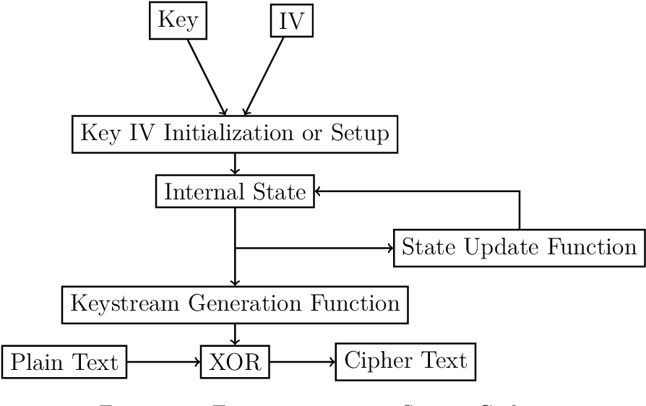
2. Spec
HC128 là thuật toán mã hóa dòng đồng bộ

Slide 7
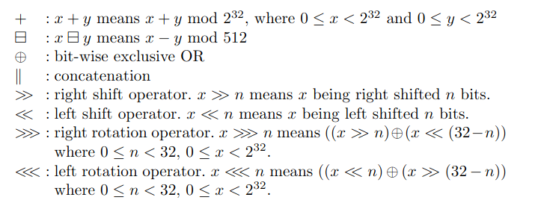
3. Cơ Sở Toán Học
Một số toán tử được sử dụng trong thuật toán HC128
Do các phép toán được thực hiện trên các kí tự 32 bits nên cần áp dụng các toán tử trên để đảm bảo kết quả đầu ra là chính xác

Slide 8
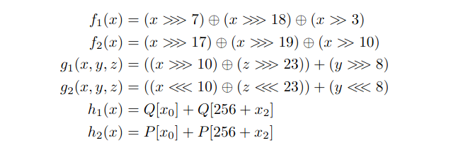
3. Cơ Sở Toán Học
Một số hàm số sử dụng trong thuật toán HC128
Các hàm số này được sử dụng trong quá trình khởi tạo State (bảng P và Q) và quá trình tạo 1 khóa 32 bits
g1() g2() là hai hàm “Non-linear feedback” sử dụng để cập nhật giá trị cho bảng P và Q với một giá trị khó đoán (Ngẫu nhiên giả)

Slide 9
3. Cơ Sở Toán Học
Tổng quan các bước thực hiện:
Khởi tạo vector khóa K và vector khởi Tạo IV từ đầu vào 128bits
Khóa K 128 bits:
Vector K sẽ có dạng
K3 | K2 | K1 | K0 | K3 | K2 | K1 | K0
Vector khởi tạo IV 128 bits:
Vector IV sẽ có dạng
IV3 | IV2 | IV1 | IV0 | IV3 | IV2 | IV1 | IV0
Kx là một kí tự 32 bits. Đảm bảo vector K có 8 phần tử

Slide 10
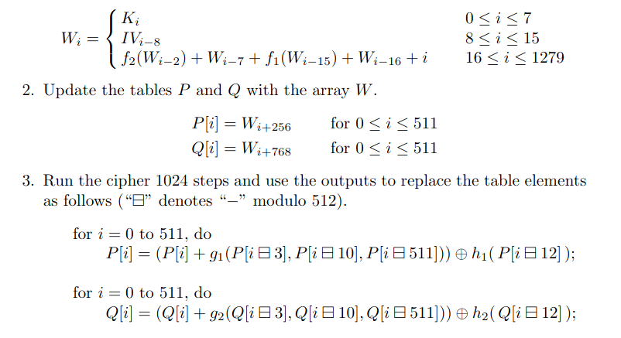
3. Cơ Sở Toán Học
Tổng quan các bước thực hiện:
Khởi tạo bảng P và Q

Slide 11
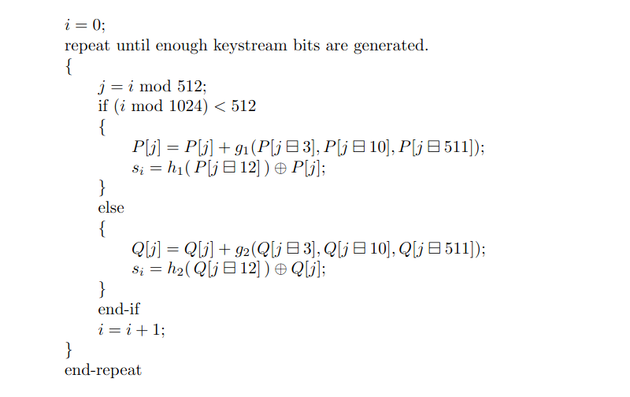
3. Cơ Sở Toán Học
Tạo Khóa
Sau một lần tạo khóa, bảng P và Q sẽ được cập nhật bằng hàm g1() và g2(). Hàm này có tác dụng tạo ra một số khó đoán để cập nhật cho P và Q trong quá trình tạo khóa tiếp theo => dòng khóa sinh ra sẽ khác nhau và ngẫu nhiên

Slide 12
4. Các bước thực hiện
Thuật toán được em triển khai bằng C, được đính kèm tại link github. Việc triển khai chỉ mang tính chất học tập nên chưa thể đảm bảo 100% về mặt bảo mật.

Slide 13
THANK YOU !

Slide 14
REFERENCE
[1] eStream
[2] Hongjun Wu, The Stream Cipher HC-128, 2004

